Slide 1
স্বাগতম
সবাইকে গোলাপ ফুলের শুভেচ্ছা

Slide 2
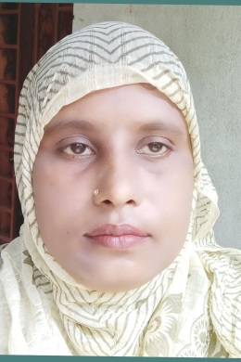
পরিচিতি
শিক্ষক পরিচিতি
পাঠ পরিচিতি
দিলরুবা আক্তার
সহকারি শিক্ষক
ভালুকা ফাযিল মাদ্রাসা
dilrubattcw@gmail.com
মোবাইলঃ০১৭২৮৩০০১৬৪
অধ্যায়ঃ ৮ম, পাঠঃ ৫ ও ৬

Slide 3
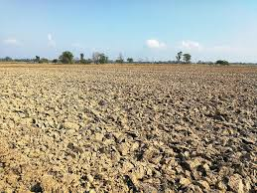
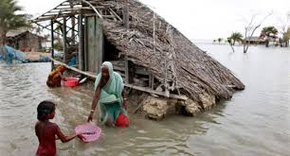
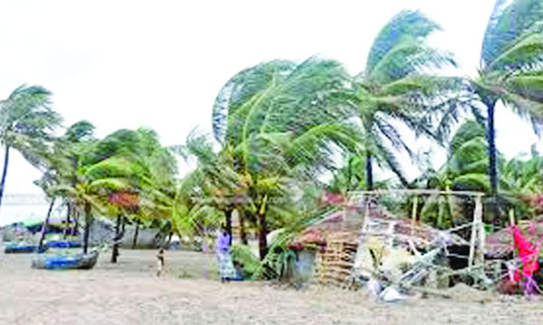
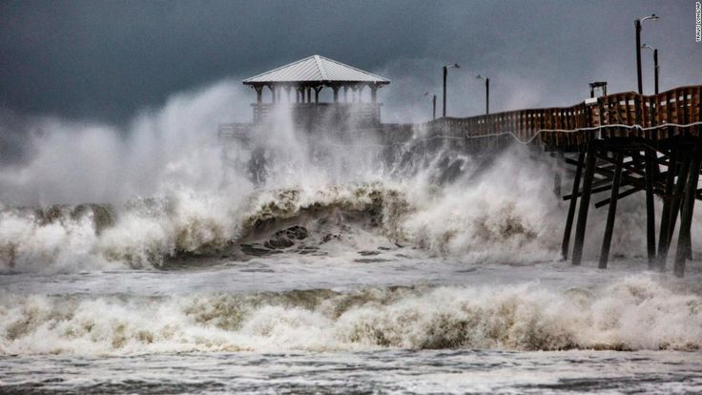

Slide 4
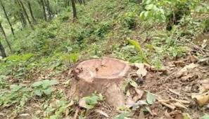
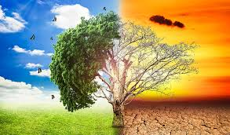
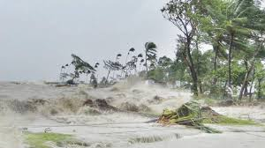
বন উজার
বৈশ্বিক উষ্ণায়ন
ঘূর্ণি ঝড়
জলোচ্ছ্বাস

Slide 5
আজকের পাঠ
বিভিন্ন ধরনের প্রাকৃতিক দুর্যোগ

Slide 6
শিখন ফল
এই পাঠ শেষে শিক্ষার্থীরা
১। বিভিন্ন ধরনের প্রাকৃতিক দুর্যোগের নাম বলতে পারবে।
২। প্রাকৃতিক দুর্যোগের ধরণ ব্যাখ্যা করতে পারবে।
৩। ভূমিকম্প,সুনামি,ভূমিধস ও অগ্নিকান্ড ইত্যাদি সম্পর্কে বর্ণনা করতে পারবে।

Slide 7
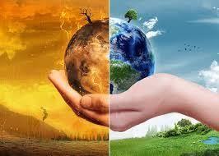
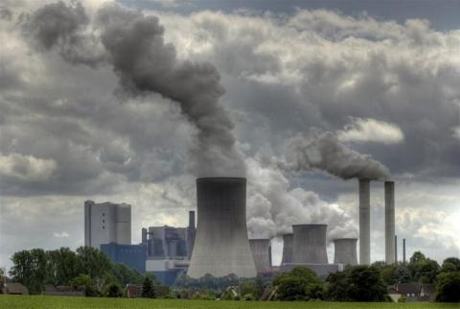
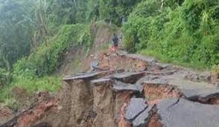
বৈশ্বিক উষ্ণায়ন
কালো ধোঁয়া
ভূমিকম্প
সুনামি

Slide 8
বই থেকে নির্বাচিত অংশ পাঠ করব।

Slide 9
একক কাজ
১। কয়েকটি প্রাকৃতিক দুর্যোগের নাম বল।
২।ঘর্ণিঝড় কাকে বলে?
৩।উত্তর পূর্ব এলাকায় ভয়াবহ সুনামি কত সালে হয়?

Slide 10
দলীয় কাজ
১।কোন প্রাকৃতিক দূর্যোগে স্বল্প সময়ে বেশি
ক্ষতি হয় সে সম্পর্কে তিনটি বাক্য লেখ।
২।অগ্নিকান্ড ও দাবানল এর মধ্য দুইটি পার্থক্য লেখ।

Slide 11
মূল্যয়ন
১।সুনামি কি শব্দ?
ক) ফার্সি
খ) জাপানি
গ)আরবি
ঘ) ইংরেজি

Slide 12
বাড়ির কাজ
ভূমিধস সম্পর্কে দশটি বাক্য লিখে নিয়ে আসবে।

